Slide 1
Некоторые особенности демографических показателей в ДНР
Ельская С.Н., Говоруха И.Т., Зоркова Е.В.

Slide 2
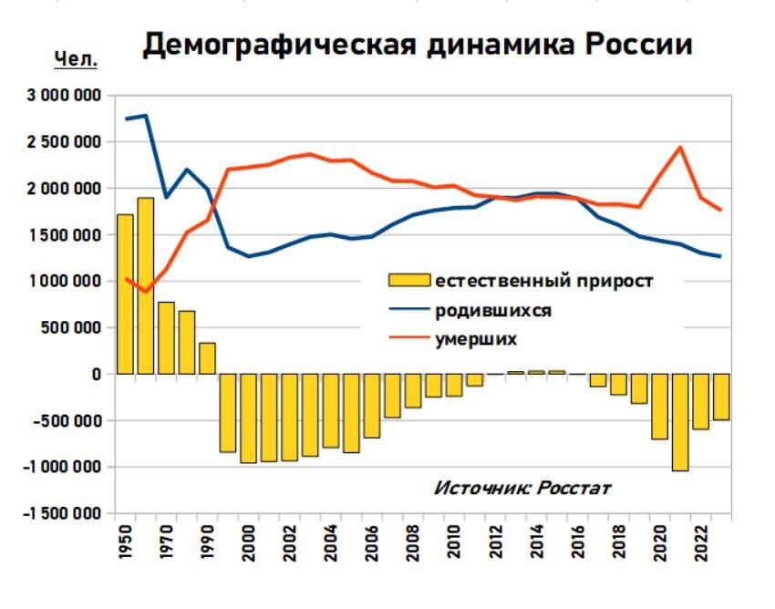
Основные демографические показатели в Российской федерации
Падение уровня рождаемости населения, на фоне отрицательного прироста населения и повышенного показателя смертности, сложное современное социально-экономическое положение в нашей стране обусловливает не только актуальность, но и особую приоритетность вопросов охраны материнства и детства.

Slide 3

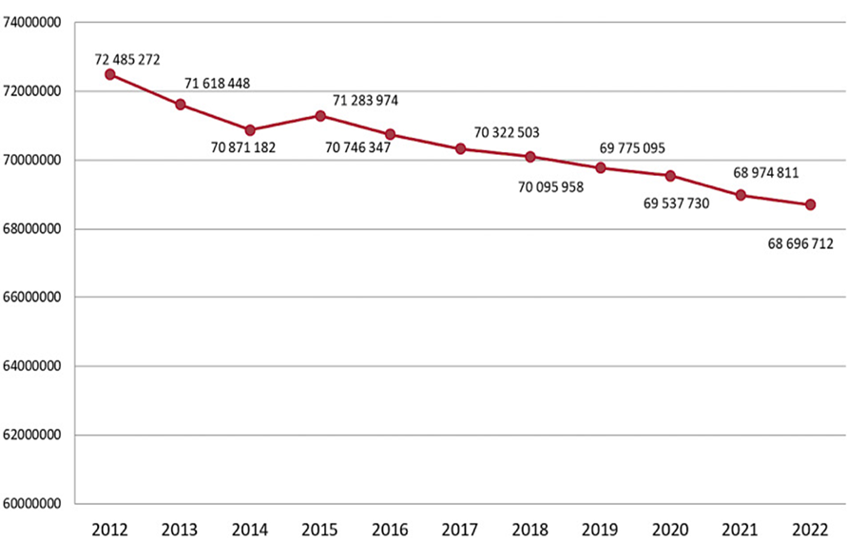
Численность женщин репродуктивного возраста в Российской федерации
Охрана здоровья матери и ребёнка – одна из важнейших приоритетных социальных задач государства.
От состояния здоровья женщин и детей зависит уровень воспроизводства населения, развитие трудового, интеллектуального, оборонного потенциала государства.

Slide 4



Демографически показатели Донецкой народной республики
В 2024 году переписи населения ДНР не производилось, поэтому мы используем данные 2023 года.
Общее количество населения – 2 866 821 человек
Количество женского населения – 1 576 434 человек
Женщин фертильного возраста – 651 243 человек

Slide 5
Динамика рождаемости в ДНР
В Донецкой Народной Республике (по итогам анализа за период 2017-2024 годы) до 2022 года отмечалась устойчивая тенденция к уменьшению количества родов.
Однако в 2023 году наметилась тенденция к стабилизации демографических показателей.

Slide 6
Динамика количества родов в ДНР
В 2024 году в ДНР принято 8008 родов (7998 родов в акушерских стационарах и 10 родов вне лечебных учреждений).
Это на 589 родов больше, чем в 2023 году.

Slide 7
Динамический показатель количества преждевременных родов в ДНР
Несмотря на увеличение общего числа родов, отмечается незначительный рост количества преждевременных родов.
Так в 2021 году они составили 4,5% от общего показателя родов, в 2022 зарегистрированно несущественное их падение до 4,1%, а с 2023 фиксируется динамика увеличения их количества – 6,1%, в 2024 – 6,4%.

Slide 8
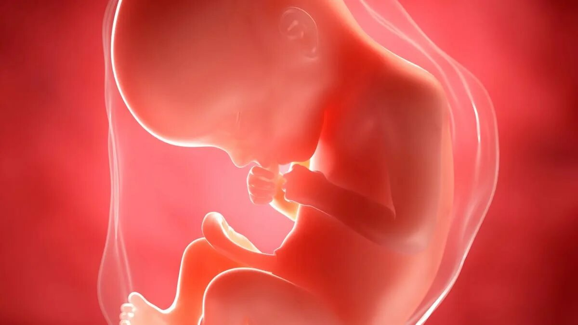
Экстремально ранние преждевременные роды в ДНР
В учреждениях оказания акушерско-гинекологической помощи III уровня процент преждевременных родов (в том числе экстремально ранних) превышает общереспубликанский показатель более, чем в 1,5 раза.
В 2024 году преждевременные роды в сроке от 22 до 28 недель произошли у 47 (0,6%) родильниц.
Из них 42 женщины родоразрешены в акушерских стационарах III уровня, 5 ургентно: Мариуполь (3), Горловка (1), Торез (1).
В 2023году экстремально ранние преждевременные роды отмечены у 38 (0,5%) родильниц.

Slide 9
Показатели материнской смертности в ДНР
В 2024 г. имели место 2 случая материнской смертности (24,9 на 100 тысяч родившихся живыми).
В 2023 г. имели место 4 случая материнской смертности (53,6 на 100 тысяч родившихся живыми).
В 2022 г. – 2 случая материнской смертности (28,6 на 100 тысяч родившихся живыми).
В 2021 г. произошло 9 случаев материнской смертности (112,0 на 100 тысяч родившихся живыми).

Slide 10
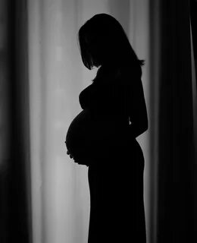
Перинатальная смертность в ДНР
В 2024 году в ДНР перинатальная смертность составила 9,3 на 1000 родившихся живыми и мертвыми.
В 2023 году перинатальная смертности была 11,6, в 2022 году – 14,71, в 2021году – 12,00 .
Уменьшение перинатальной смертности произошло за счет снижения числа мертворождений: в 2024г – 5,9 , в 2023году – 6,7, в 2022 году она составляла 9,05

Slide 11
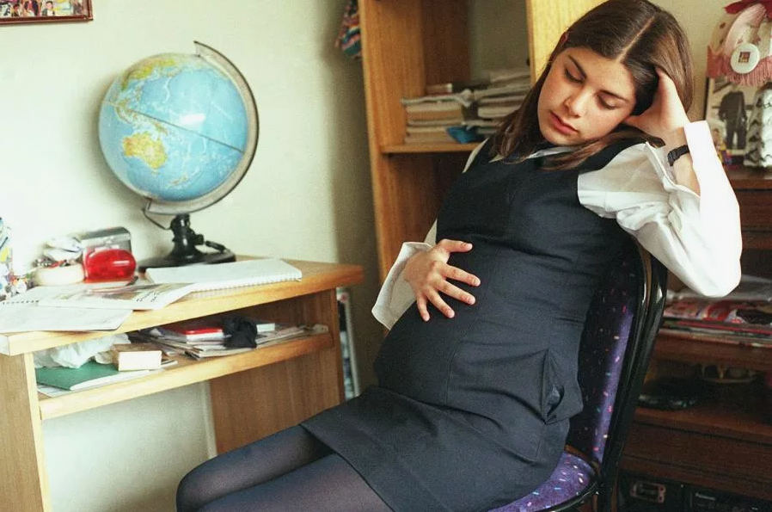
ДИНАМИКА родов у несовершеннолетних в ДНР
В 2024 году достоверных изменений в динамике количества родов у несовершеннолетних не отмечено.
В 2024 году 119 подростков от 14 до 17 лет стали родителями (1,5%), из них от 14 до 15 лет – 11 подростков.
В 2023 году роды произошли у 114 несовершеннолетних (1,5% родов), у 22 из них в возрасте 14-15 лет.
В 2022 году проведено 106 родов у несовершеннолетних, в 2021году - 115.

Slide 12

Динамика нормальных родов в ДНР
Одним из индикаторных показателей работы акушерской службы, является число проведенных в медицинских организациях самопроизвольных вагинальных родов, частью которых являются роды нормальные.
В 2024 году в Республике на 337 увеличилось число нормальных родов по сравнению с предыдущим годом, и составило 4772.
В 2023 году проведено 4435 нормальных родов.

Slide 13
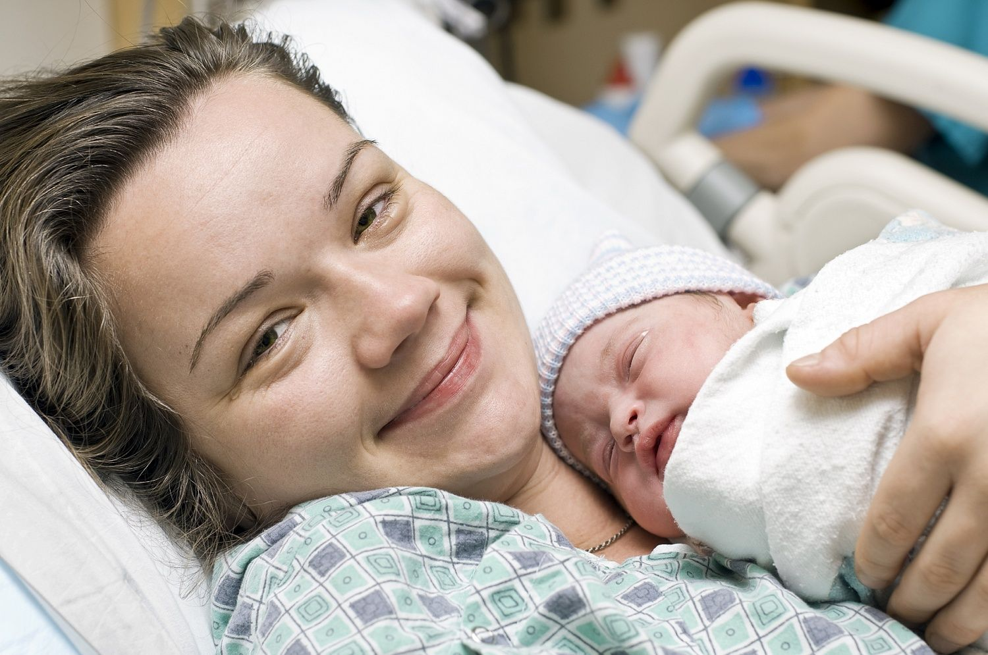
ПОЛОЖИТЕЛЬНЫЕ ТЕНДЕНЦИИ ДЕМОГРАФИЧЕСКИХ ПОКАЗАТЕЛЕЙ В ДНР
В 2024 году в ДНР отмечен рост показателей рождаемости и количества родов.
Количество родов увеличилось на 589 по сравнению с предыдущим годом, и это превысило уровень даже 2021 года.
Количество родов у самых юных 14-15- летних девочек уменьшилось почти вдвое.
Уменьшился показатель перинатальной смертности за счет уменьшения количества мертворождений.

Slide 14

Благодарим за внимание

